Slide 1
09.03.04 ПРОГРАММНАЯ ИНЖЕНЕРИЯ
Создание нейросетевой модели для её дальнейшего использования в бинарной классификации погодных условий по фотографии
Максимов Денис
Б19-514
к.т.н., доцент
Трофимов А.Г.

Slide 2
Реферат
Пояснительная записка содержит 52 страниц (из них 14 страниц приложений), 31 рисунков. Количество использованных источников — 10. Количество приложений — 3. Количество строк кода – 600.
Ключевые слова: классификация, вектор признаков, бинарный классификатор, нейронная сеть, нейрон, матрица весов, функция активации, градиентный спуск, производная, автоэнкодер, многослойный перцептрон, полносвязная нейронная сеть прямого распространения, обучающая выборка, программная реализация на языке Python.
Целью данной работы является проектирование и реализация программных средств для бинарной классификации погодных условий по фото с использованием архитектуры нейронной сети прямого распространения.
2

Slide 3
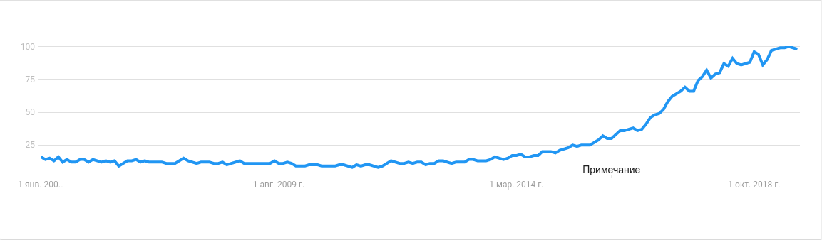
Актуальность работы
В современном мире актуальным и перспективным направлением является создание нейросетевых моделей с целью решения различных задач.
Динамика популярности темы машинного обучения и нейросетевых моделей
3

Slide 4
Актуальность работы
Одной из таких задач является классификация погодных условий по фото. Ведь от состояния погоды зависят многие области жизнедеятельности человека. Поэтому разработка классификатора сможет решить многие проблемы: например, автоматизацию транспортных средств.
4

Slide 5
Цель УИР
В связи с этим целью данной работы является создание погодного классификатора, использующего изображение в качестве объекта анализа.
5

Slide 6
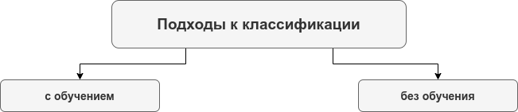
Результаты анализа
Классификация изображений — это процесс извлечения классов (свойственных признаков) из самого изображения путём анализа принадлежности к определенной группе.
Подходы к классификации изображений
6

Slide 7
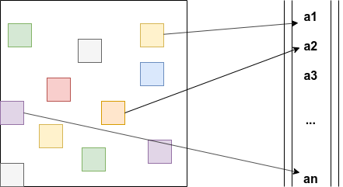
Результаты анализа
Классификация сводится к анализу вектора признаков, построенного по исходному изображению.
Построение вектора признаков
7

Slide 8
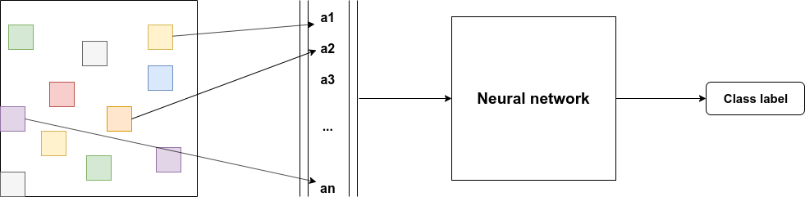
Результаты анализа
Использование нейросетевой модели позволяет определить метку класса исходя из вектора признаков.
Схема классификации с использованием нейронной сети
8

Slide 9
Задачи УИР
По результатам данного анализа можно выделить следующие задачи:
Формирование обучающей выборки;
Создание и реализация модели, кодирующей изображение в вектор признаков;
Создание и реализация модели бинарного классификатора.
8

Slide 10
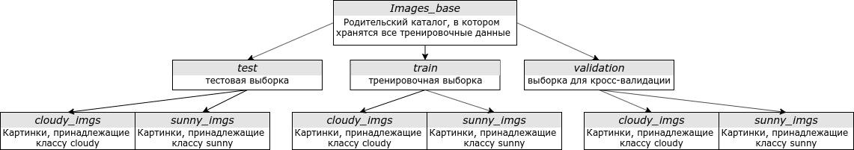
Результаты моделирования
На основании поставленных задач были созданы модели, а также сформирована обучающая выборка.
Структура обучающей выборки
9

Slide 11
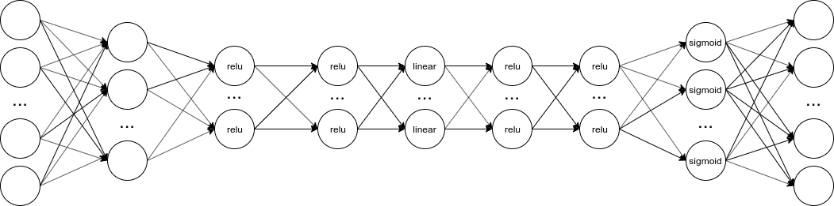
Результаты моделирования
Модель автоэнкодера
10

Slide 12
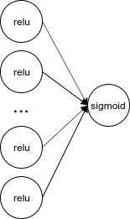
Результаты моделирования
Модель бинарного классификатора
10

Slide 13
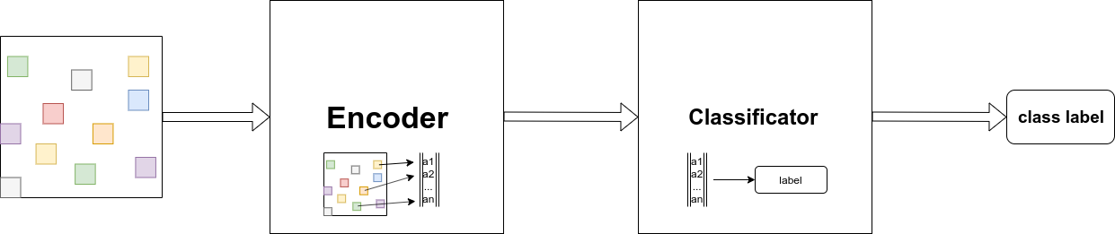
Список требований к программной разработке
Реализация данных моделей должна привести к созданию готового бинарного классификатора, который на вход принимает изображение, а на выходе выдаёт метку класса. При этом метка класса должна соответствовать человеческому представлению о погоде на данном изображении. Данное требование должно быть достигнуто за счёт обучения модели на выборке с размеченными данными.
Схема работы бинарного классификатора
10

Slide 14
Результаты проектирования
В результате работы были спроектированы две модели: автоэнкодер и полносвязная нейронная сеть прямого распространения являющаяся классификатором.
13

Slide 15
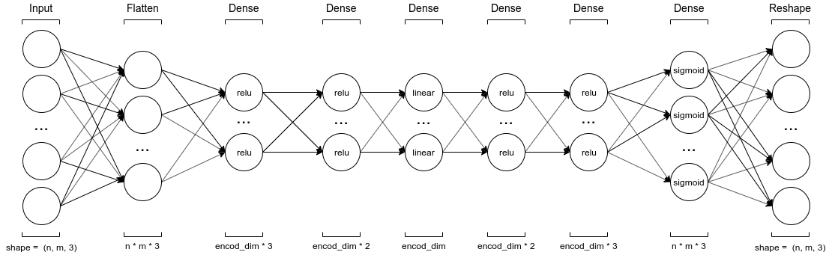
Результаты проектирования
Архитектура автоэнкодера
14

Slide 16
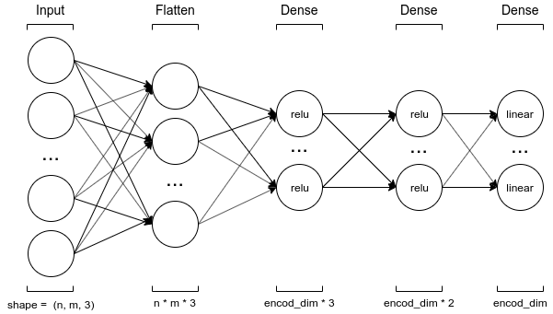
Результаты проектирования
Архитектура энкодера
14

Slide 17
Результаты проектирования
Название функции | Основной функционал
get_database() | Получение массива картинок с разбиением на тестовую и валидационную выборки
plot_imgs(imgs, enc_imgs, n) | Отрисовка исходных (imgs) и восстановленных по вектору признаков (enc_imgs) изображений в количесве n
create_model() | Создание модели автоэнкодера с использованием возможностей библиотеки Keras
show_imgs(a, b, imgs, encoder, decoder) | Получение кодированного представления изображений (imgs) с помощью модели энкодера (encoder) и декодера (decoder)
get_hash(encoder) | Получение хеша изображений с помощтю энкодера (encoder)
model_predict(model) | Получение результата работы модели (model)
show_graph(history_dict) | Построение графиков точности работы модели с использованием словаря метрик (history_dict)
train_model(model) | Тренировка модели (model) с использованием возможностей библиотеки Keras
show_enc_dec_imgs() | Отрисовка кодированных и исходных изображений
Назначение функций, используемых в програмной реализации автоэнкодера
14

Slide 18
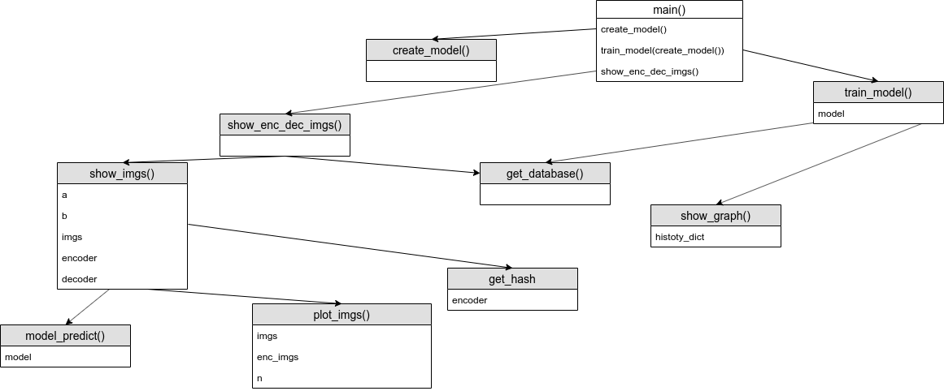
Результаты проектирования
Взаимосвязь функций автоэнкодера
14

Slide 19
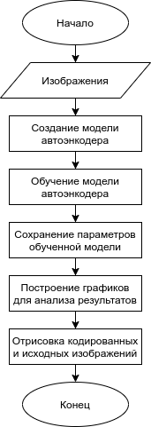
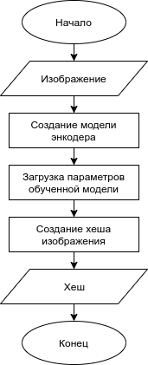
Результаты проектирования
Алгоритм создания вектора признаков моделью энкодера
Алгоритм обучения модели автоэнкодера
14

Slide 20
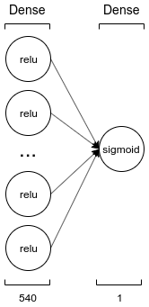
Результаты проектирования
Архитектура классификатора
14

Slide 21
Результаты проектирования
Название функции | Основной функционал
csv_reader(file_obj) | Чтение файла (file_obj) формата csv
load_train_data() | Получение массива хешей для тренировочной выборки
load_valid_data() | Получение массива хешей для выборки, которая будет участвовать в кросс-валидации
create_model(input_shape) | Создание модели нейронной сети (которой на вход подаётся вектор размерностью input_shape) с использованием возможностей библиотеки Keras
show_graph(history_dict) | Построение графиков точности работы модели с использованием словаря метрик (history_dict)
train_model(model) | Тренировка модели (model) с использованием возможностей библиотеки Keras
model_predict(model, img_dir) | Получение результата работы модели (model) на изображениях из директории (img_dir)
some_predict() | Представление результата работы модели на некоторых изображениях
test_predict() | Предоставление тестового результата работы модели
main() | Вызов всех функций
Назначение функций, используемых в программной реализации модели нейронной сети
14

Slide 22
Результаты проектирования
Взаимосвязь функций модели нейронной сети
14

Slide 23
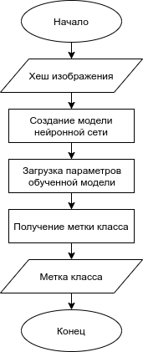
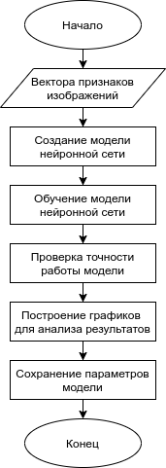
Результаты проектирования
Алгоритм обучения нейронной сети
Алгоритм выполнения бинарной классификации
14

Slide 24
Результаты реализации
В качестве основного языка программирования при реализации классификатора использовался Python версии 3.7. Для удобства разработки использовалась среда PyCharm, которая обеспечивает богатый функционал.
Название библиотеки/модуля | Область применения | Источник
Кеras | Использование основных моделей, применяемых в машинном обучении | Библиотека python
Matplotlib | Построение графиков для анализа полученных результатов | Библиотека python
CSV | Запись вектора признаков в csv файл | Библиотека python
numpy | Использование для работы с математическими объектами | Библиотека python
os | Взаимодействие с операционной системой | Библиотека python
Источники и области применения основных библиотек и модулей
14

Slide 25
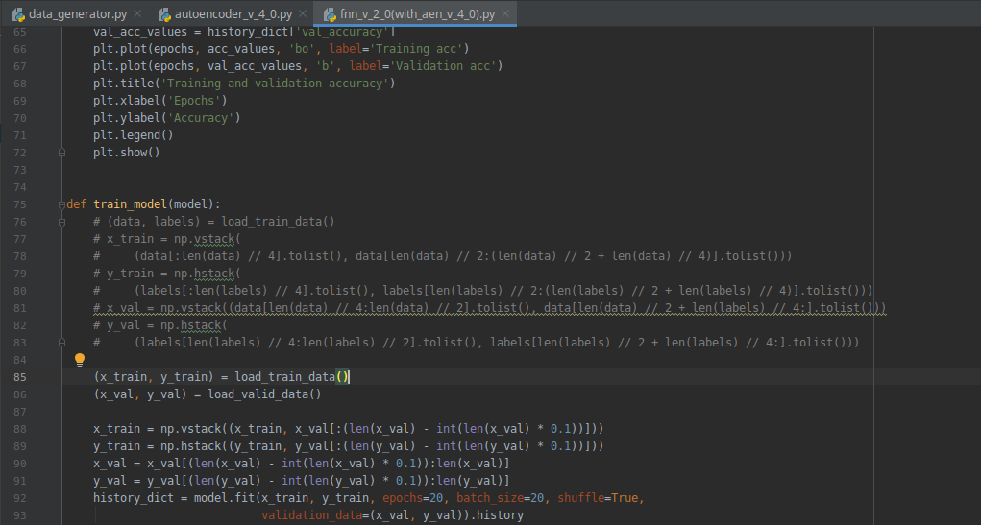
Результаты реализации
Процесс разработки классфикатора
24

Slide 26
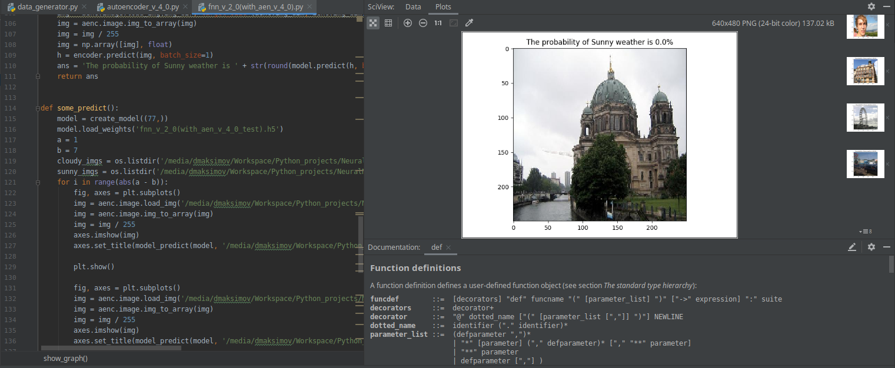
Результаты реализации
Результат работы классификатора
24

Slide 27
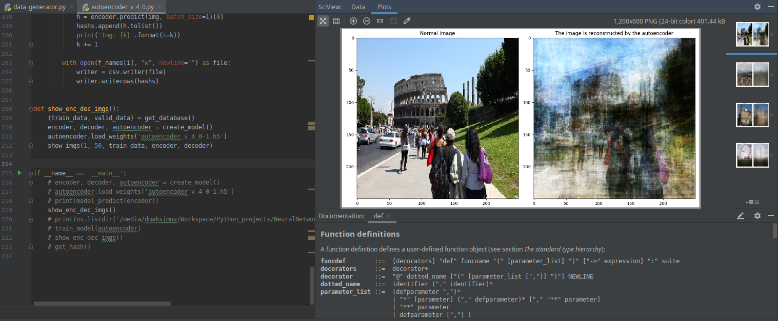
Результаты реализации
Результат работы автоэнкодера
24

Slide 28
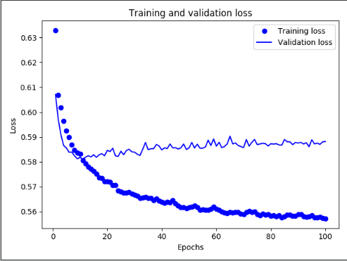
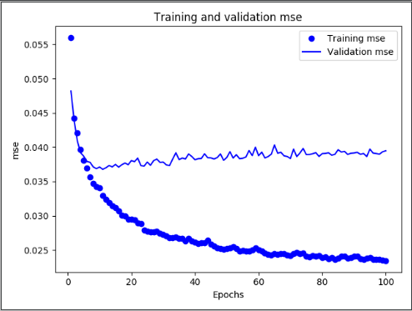
Результаты тестирования моделей
График ошибки модели автоэнкодера
24

Slide 29
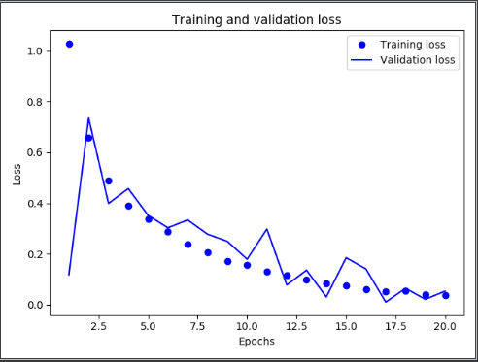
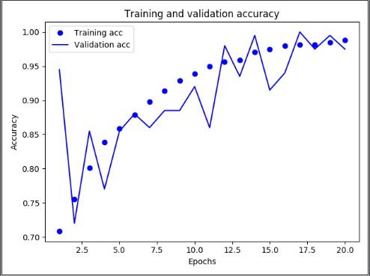
Результаты тестирования моделей
График ошибки и точности модели классификатора
24

Slide 30
Заключение
Результатом данной работы является проектирование и реализация нейросетевой модели для её использования в классификации и обработке погодных условий по изображению.
В процессе достижения поставленной цели были решены следующие задачи:
Проведено исследование проблемной области с целью получения необходимых знаний для дальнейшего проектирования системы и реализации алгоритмов;
Проанализированы существующие методы классификации изображений, с целью изучения границ применимости, а также гибкости различных алгоритмов;
Построены модели, которые позволяют реализовать бинарный классификатор погодных условий, а также спроектированы структуры обработки и хранения данных;
Реализована программная часть бинарного классификатора.
24

Slide 31
Заключение
Практическая значимость данных программных средств заключается в том, что в современном мире многие составляющие жизни общества зависят от погодных условий, поэтому области применения данного классификатора весьма разнообразны: автоматический уход за сельскохозяйственными культурами, автоматизация транспортных средств, своевременное оповещение о климатических изменениях и многое другое.
В перспективе предлагается проводить дальнейшие исследования в данной области и решить следующие задачи:
Увеличить количество классов, на которые разбиваются данных, с целью более подробного описания погодных условий;
Повышение точности работы алгоритма;
Применение классификатора к видео ряду.
30

Slide 32
Список литературы
Image processing with neural networks — a review / Egmont-Petersen, M., de Ridder, D., Handels ;
Прикладная статистика: классификация и снижение размерности. / С.А. Айвазян, В.М. Бухштабер ;
Data Clustering: Algorithms and Applications / Charu C. AggarwalChandan K. Reddy ;
Лекции по методу опорных векторов / К. В. Воронцов (21 декабря 2007 г.) ;
Глубокое обучение на Python / Франсуа Шолле ;
http://www.deeplearningbook.org/contents/autoencoders.html ;
https://www.cs.ccu.edu.tw/~wtchu/projects/Weather/index.html .
31

Slide 33
Спасибо за внимание!
32

